Slide 1


Slide 2
גאוגרפיה - אדם וסביבה- כתה ח الجغرافيا - الانسان والبيئة- الصف الثامن
נושא השיעור: עיצוב הנוף במדרונות
موضوع الدرس: تشكل المنظر في المنحدرات
שם המורה: אביטל שגיא اعداد: افيطال ساجي
ترجمة: فادي طربيه تقديم: د. عزيز ابو حمد

Slide 3
ماذا سنتعلم اليوم
العوامل التي تؤثر على التبلية في المنحدرات.
زراعة المدرجات.
حوض التصريف.
تشكيل المناظر الطبيعية بواسطة المياه المتدفقة.
تشكل المنظر في العمليات النهرية.

Slide 4
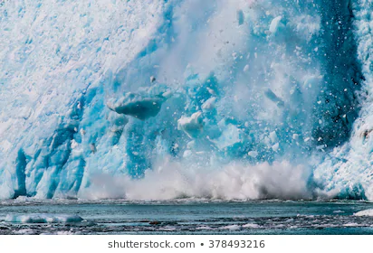
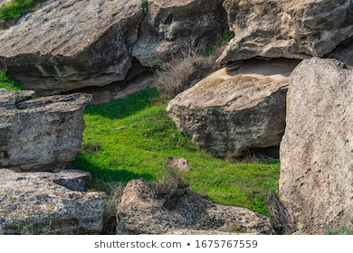
تأثير قوة الجاذبية
الانزلاق الجليدي في المنحدرات
تدفق المياه من المكان المرتفع الى المكان المنخفض.

Slide 5
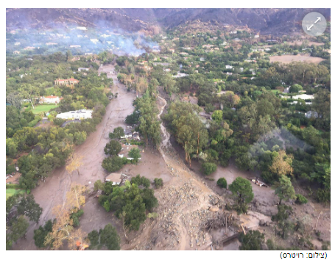
تأثير قوة الجاذبية على نواتج التبلية
زيادة سرعة انزلاق نواتج التبلية .
عندما تكون السفوح اشد انحدارا.
عند تساقط كمية كبيرة من الرواسب خلال وقت قصير.
عندما تتجمع طبقة سميكة من التربة على صخور صماء (غير نفاذة للماء). في المنحدر.
غطاء تباتي قليل.
حدوث الزلازل والهزات الارضية .
ماذا يحد من قوة الجاذبية؟
قوة الاحتكاك!

Slide 6
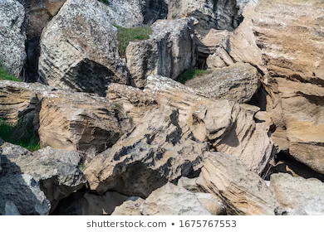
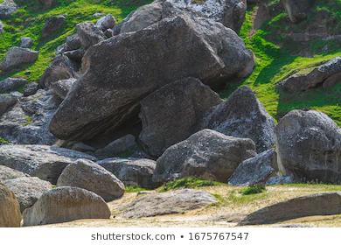
1. حركة سقوط وانهيار الصخور في المنحدر

Slide 7
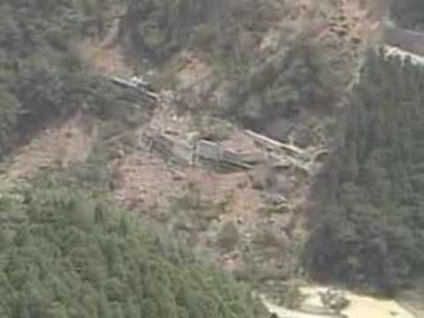
https://www.facebook.com/hamalwalla/videos/2003318649781372/?v=2003318649781372

Slide 8
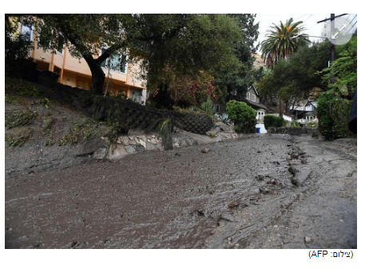
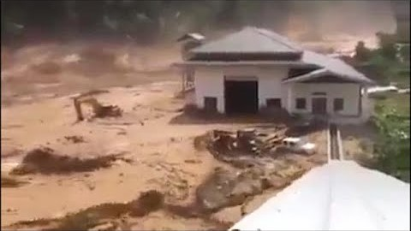
2. انهيار جزء من المنحدر
https://www.facebook.com/ynetnews/videos/10156225870025572/

Slide 9
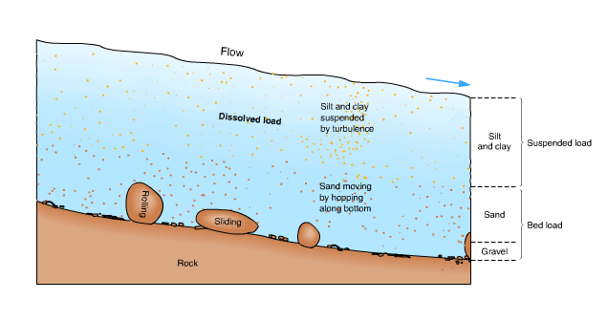
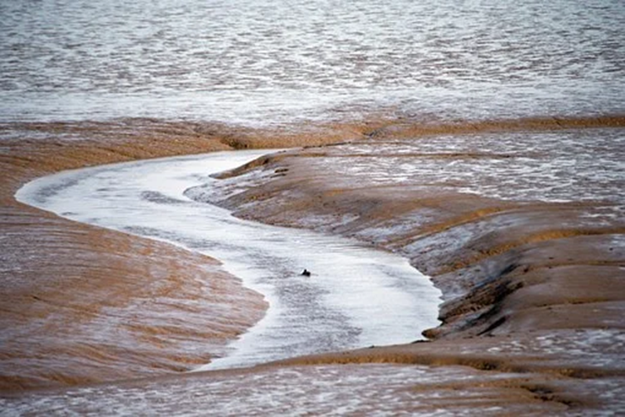
3. حركة تدفق سريعة للوحل والصخور في المنحدر بفعل جريان الماء
http://highered.mheducation.com/olcweb/cgi/pluginpop.cgi?it=swf::640::480::/sites/dl/free/0072402466/30425/10_14.swf::Fig.%2010.14%20%20Modes%20of%20Sediment%20Transport

Slide 10
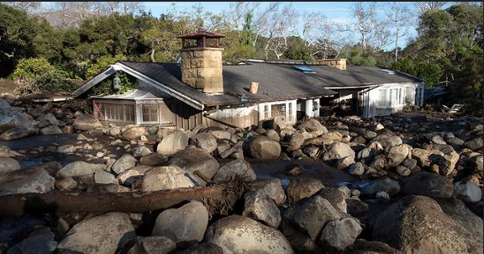
https://travel.walla.co.il/item/3140598

Slide 11
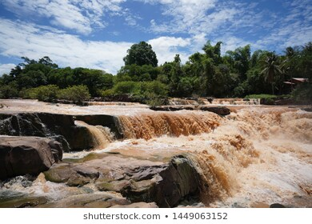
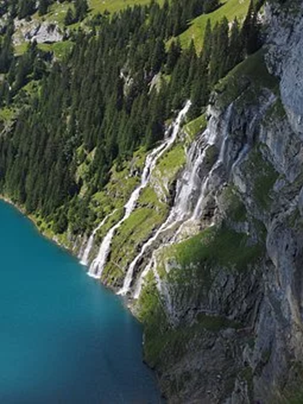
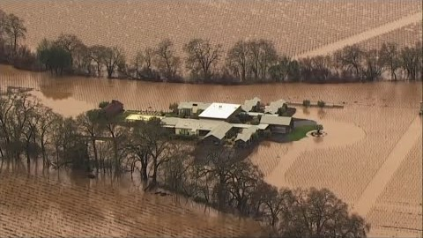
تشكيل المناظر الطبيعية بواسطة المياه المتدفقة
منظومة النهر 210
https://www.shutterstock.com/video/clip-1023772642-ventura-california---circa-2019-aerial-flood

Slide 12
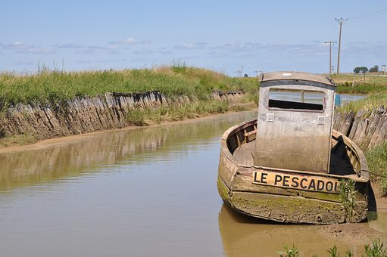
نظام الجريان في منظومة النهر

Slide 13
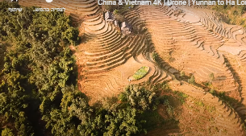
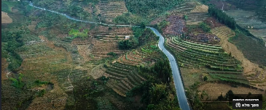
زراعة المدرجات

Slide 14
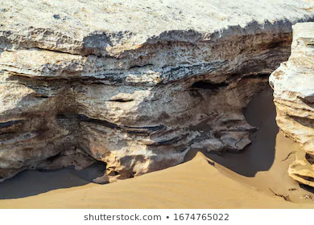
التغلغل

Slide 15
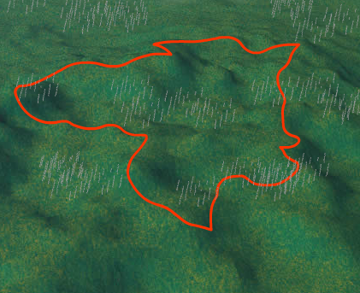
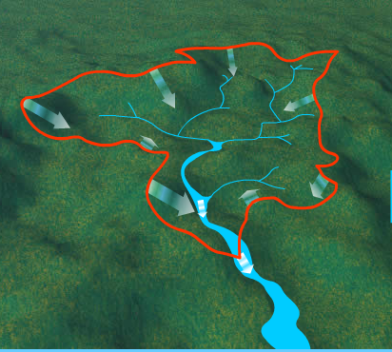
حوض التصريف
http://techalive.mtu.edu/meec/demo/Watershed.html

Slide 16
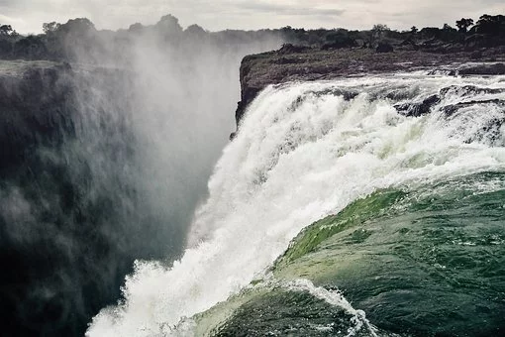
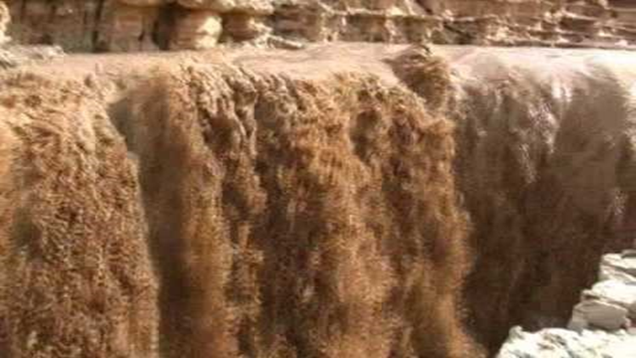
التبلية، الجرف والترسيب في مجرى النهر

Slide 17
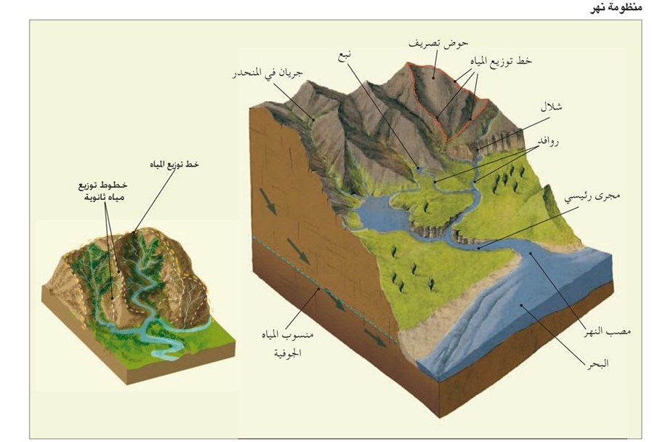
منظومة النهر (حوض التصريف)
لكرة الأرضيّة والبيئة- كتاب تعليم في الجغرافيا وتطوير البيئة 140

Slide 18
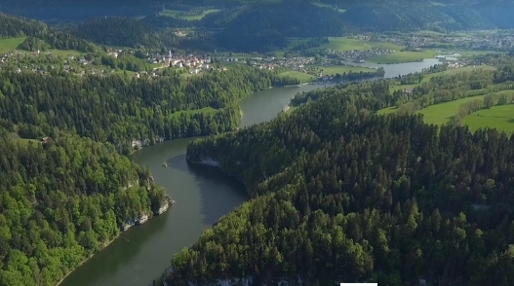
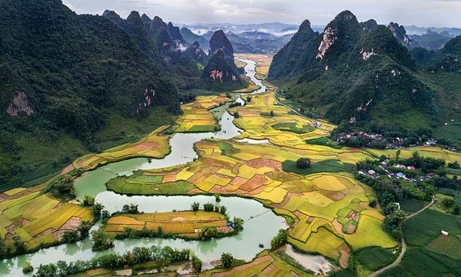
نماذج الانهار
نهر ملتوي/متعرج
الانهار المركبة

Slide 19
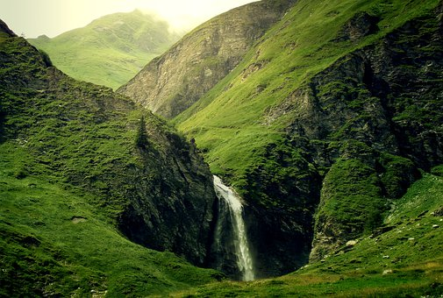
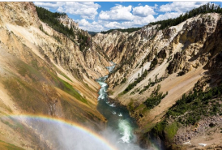
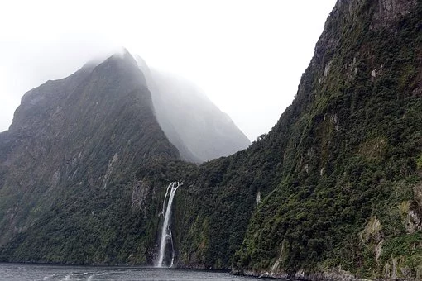
القناة النهرية (المقطع العرضي)
قناة v
مجرى اخدودي
قناة واسعة

Slide 20
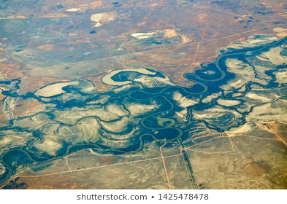
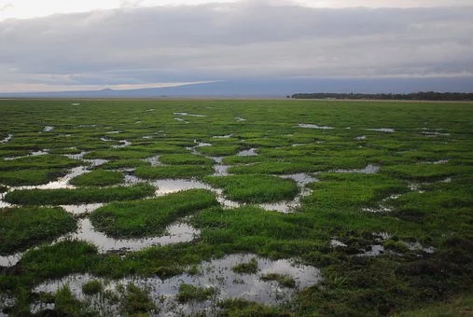
سهل الغمر/الفيضان

Slide 21
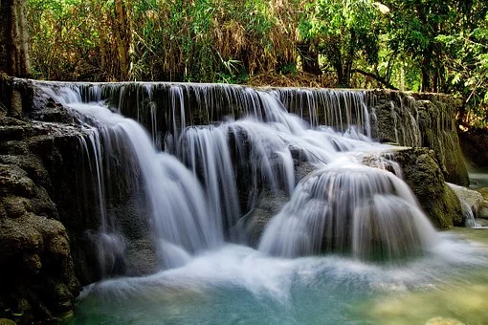
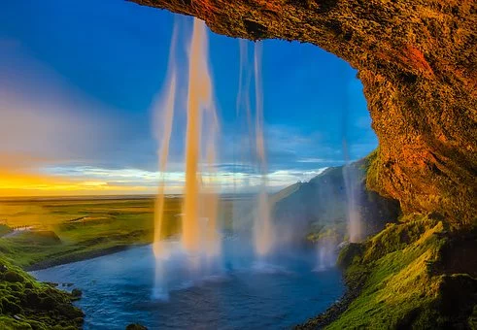
الشلال

Slide 22
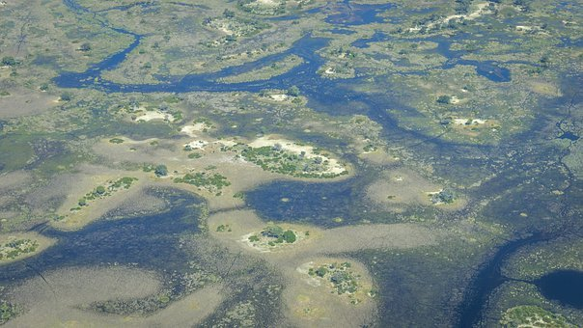
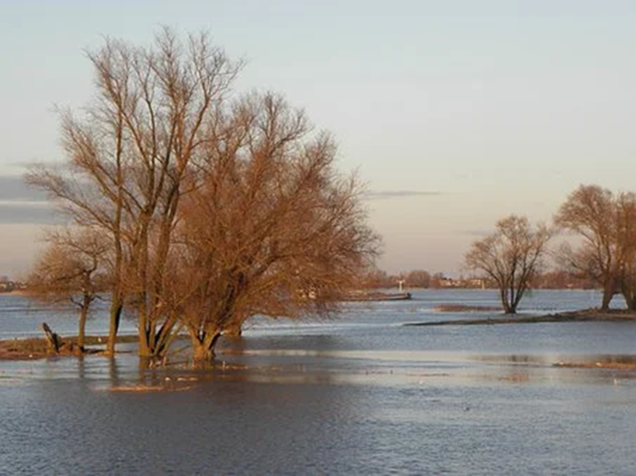
مصب النهر
تنتهي الرحلة البرية للأنهار والمجروفات الرسوبية التي تحملها في البحر او البحيرة. ويسمى هذا المكان "قاعدة الجرف" للنهر.
يكون ترسيب الجرف في مصب الانهار وهو في طريقة الى البحر او البحيرة اشكالاً ومناظر طبيعية متميزة, مثل :
مروحة الطمْي

Slide 23
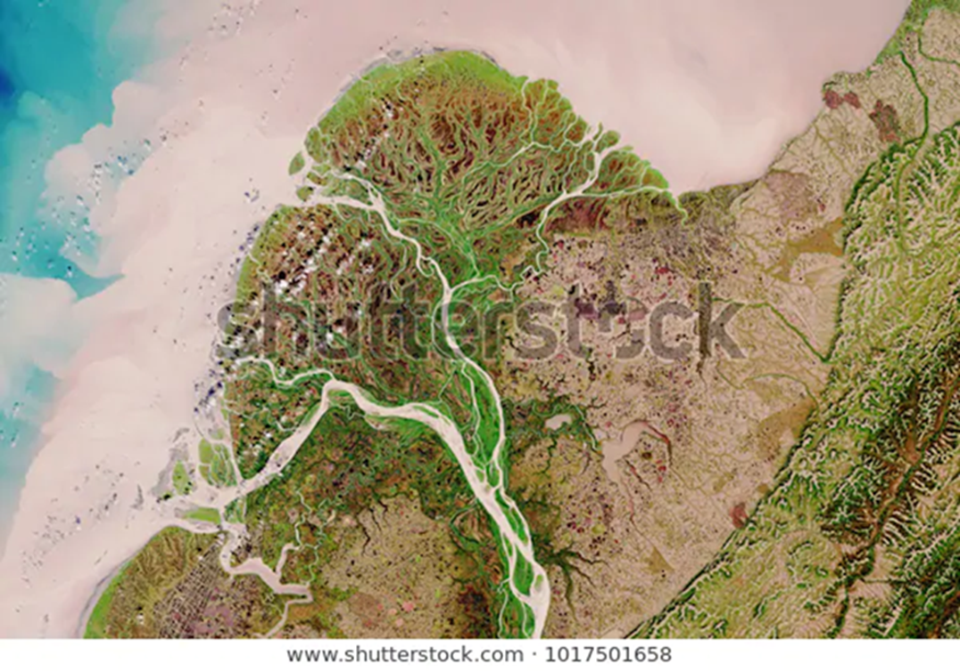
الدلتا
تتكون الدلتا في منطقة مصب النهر, عندما يرسب النهر كميات الجرف الكبيرة التي يحملها، مكونا يابسة تأخذ في "احتلال" مساحة ما من البحر.
الدلتا تعتبر منطقة مستوية يتفرع فيها النهر الى عدة مجارٍ (مشكلا مثلثا، يشبه حرف الدلتا باللغة اليونانية.( ا
ليوم يطلق هذا الاسم على مصبات انهار أخرى شكلها لا يشبه المثلث.
بعض مناطق الدلتا يكون مغمور بالمياه وتتكون فيها المستنقعات الكثيرة. ولكي تتكون الدلتا في مصبات الأنهار يجب ان تتوفر فيها ثلاثة شروط :
1. كميات كبيرة من المجروفات.
2. شاطئ بحر ضحل ومستوٍ.
3. تيارات بحرية غير قوية.

Slide 24
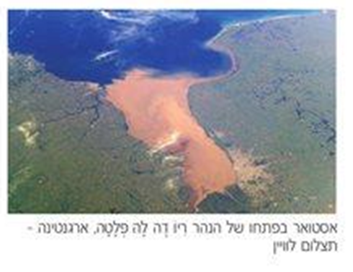
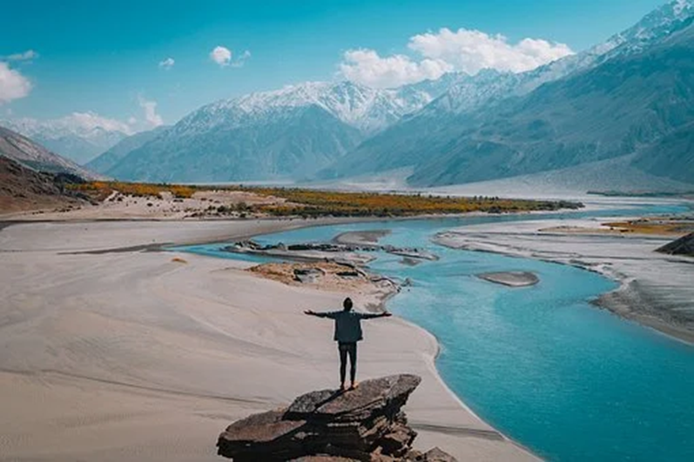
الاستوار
عبارة عن خليج من المياه يشبه القمع (دلتا مقلوبة )، ويشبه ايضا مثلث قاعدته في منطقة البحر ورأسه في أعلى غور النهر. يتكون الاستوار بسبب تأثر مصب النهر بظاهرة المد والجزر.

Slide 25
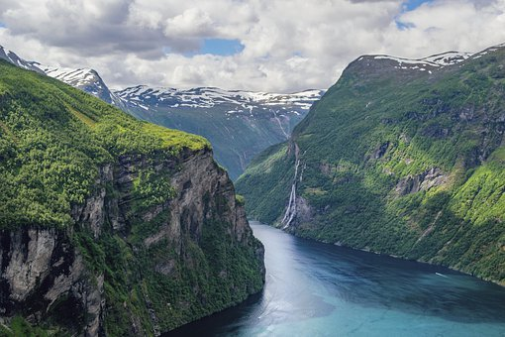
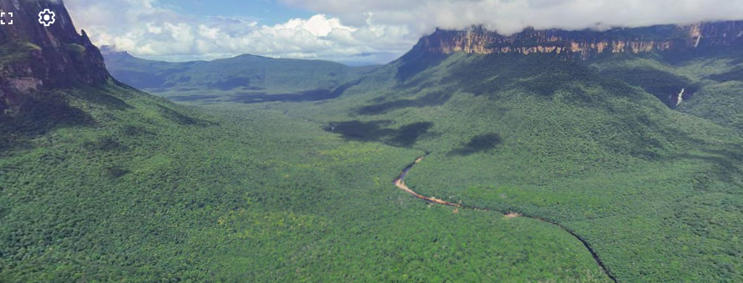
الإنسان والنهر

Slide 26
وشكرا لكم على الاصغاء

Slide 27

שקופית זו היא חובה
שימוש ביצירות מוגנות בזכויות יוצרים ואיתור בעלי זכויות
השימוש ביצירות במהלך שידור זה נעשה לפי סעיף 27א לחוק זכות יוצרים, תשס"ח-2007. אם הינך בעל הזכויות באחת היצירות, באפשרותך לבקש מאיתנו לחדול מהשימוש ביצירה, זאת באמצעות פנייה לדוא"ל rights@education.gov.il

